Slide 1
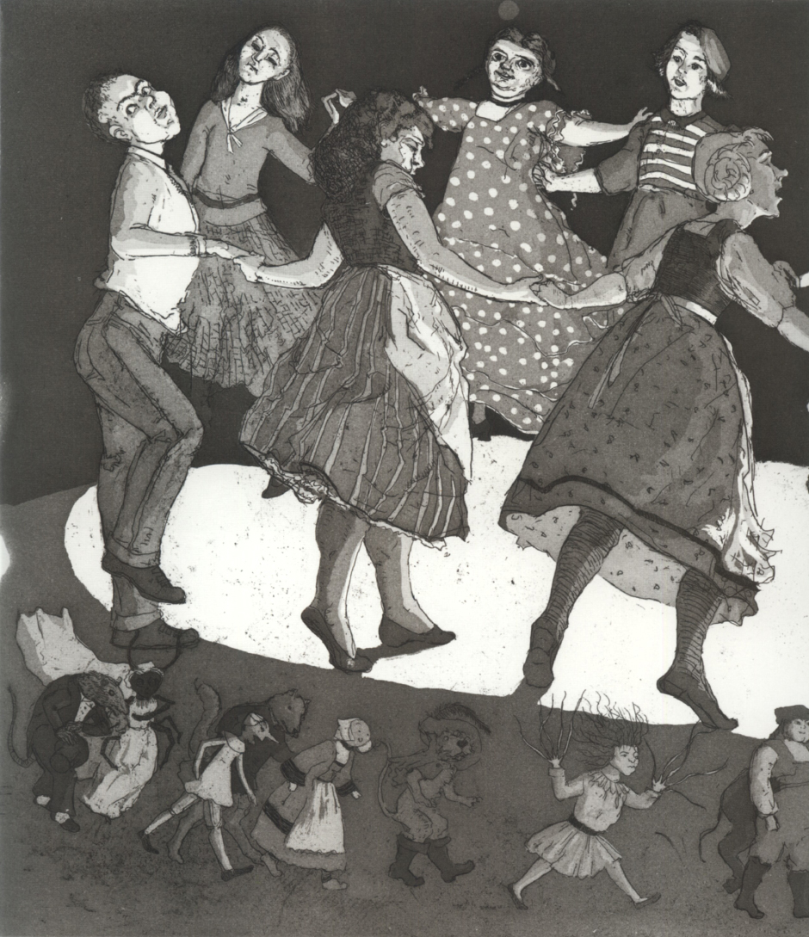
Joaquim.coloa@gmail.com
Investir no Futuro…
Políticas Públicas para a Educação Especial
Imagem de Paula Rego
Joaquim Colôa
Ciclo de Conferências FENPROF 2015
Inclusão: O grande Desafio do Futuro
Viseu 16 de maio

Slide 2
Joaquim.coloa@gmail.com
Assumir e divulgar uma política explícita para a Inclusão que vá além de uma legislatura…
COMPROMISSOS ALARGADOS.
REVISÃO DO DECRETO LEI 3/2008 E OUTRA LEGISLAÇÃO.
UM MODELO PEDAGÓGICO EM DETRIMENTO DE UM MODELO MÉDICO.

Slide 3
Joaquim.coloa@gmail.com
Assumir e divulgar uma concetualização conforme ao racional de Inclusão vista como politicas e práticas para a diversidade…
EDUCAÇÃO ESPECIAL.
NECESSIDADES EDUCATIVAS ESPECIAIS.
A CIF E PRESSUPOSTOS CRITÉRIOS DE ELIGIBILIDADE.
LEGISLAÇÃO INTEGRADA E TRANSVERSAL.

Slide 4
Joaquim.coloa@gmail.com
Assegurar uma formação inicial e contínua adequadas tanto para professores como paras outros profissionais …
COMPROMISSOS COM INSTITUIÇÕES DE FORMAÇÃO.
DEFINIR COMPETÊNCIAS REQUERIDAS (A NÍVEL MACRO E MICRO) E REGRAS DE RECRUTAMENTO.

Slide 5
Joaquim.coloa@gmail.com
Financiar a Inclusão…
COMPRIMISSO COM A ESCOLA PÚBLICA,
REVOGAÇÃO DAS PORTARIAS 1102 E 1103,
REEQUACIONAR O PAPEL E FUNÇÕES DAS INSTITUIÇÕES DE EDUCAÇÃO ESPECIAL.

Slide 6
Joaquim.coloa@gmail.com
Assegurar currículos e orientações que promovam práticas de inclusão…
CURRÍCULO ABERTO.
PROCEDIMENTOS, PROCESSOS E INSTRUMENTOS DE AVALIAÇÃO.
ADEQUAÇÕES CURRICULARES.

Slide 7
Joaquim.coloa@gmail.com
Assumir o compromisso do sucesso de todos os alunos…
QUALIFICAR E CERTIFICAR TODOS OS ALUNOS.
APOIOS PRECOCES EM DETRIMENTO DE APOIOS COMPENSATÓRIOS E REMEDIATIVOS.

Slide 8
Joaquim.coloa@gmail.com
Integrar apoios educativos…
MODELO DE APOIOS TERAPÊUTICOS.
MODELO ORGANIZATIVO EM CASCATA (LOCAL, REGIONAL E NACIONAL) DO MODELO DE APOIOS.

Slide 9
Joaquim.coloa@gmail.com
Transição para a vida Pós Escolar…
REVOGAÇÃO DA PORTARIA 275/A.
REVISÃO DAS OFERTAS E MODELO DE ENSINO PROFISSIONAL.
COMPROMISSO DE AÇÃO E COLABORAÇÃO COM OUTROS SERVIÇOS E AGENTES DA COMUNIDADE.

Slide 10
Joaquim.coloa@gmail.com
Potenciar ações de Intervenção Precoce…
REEQUACIONAR E AFERIR A RELAÇÃO ENTRE CONCEÇÃO E PRÁTICAS.
CLARIFICAR COMPETÊNCIAS REQUERIDAS E REGRAS DE RECRUTAMENTO.
CLARIFICAR E FORTALECER COMPROMISSOS E A COLABORAÇÃO ENTRE SERVIÇOS E OUTROS AGENTES DA COMUNIDADE.

Slide 11
Joaquim.coloa@gmail.com
Potenciar o papel da educação no sistema nacional de Suporte de Apoios…
CONCRETIZAÇÃO DO SISTEMA NACIONAL DE SUPORTES DE APOIO COM BASE EM AVALIAÇÕES JÁ REALIZADAS HÁ ALGUNS ANOS .

Slide 12
Joaquim.coloa@gmail.com
ELABORAÇÃO DO LIVRO BRANCO DA EDUCAÇÃO ESPECIAL.

Slide 13
Joaquim.coloa@gmail.com
Bem Hajam
Imagem de Paula Rego
Joaquim Colôa
Apresentação disponível:
https://www.facebook.com/groups/244591468914345/
http://www.slideshare.net/jcoloa

